Slide 1
I 2.B JE PRIJATELJ PRIRODE
I ZBOG TOGA NAS JE ŠUMARSKI INSTITUT U JASTREBARSKOM NAGRADIO!
SVOJIM LIKOVNIM RADOVIMA NA TEMU ‘ŠUMA=ZDRAVLJE’
OSVOJILI SMO TREĆE MJESTO!
NA DANIMA OTVORENIH VRATA 22.5. DOBILI SMO SVOJU NAGRADU….A ŠTO DRUGO NEGO… BILJKE I CVIJEĆE!

Slide 2
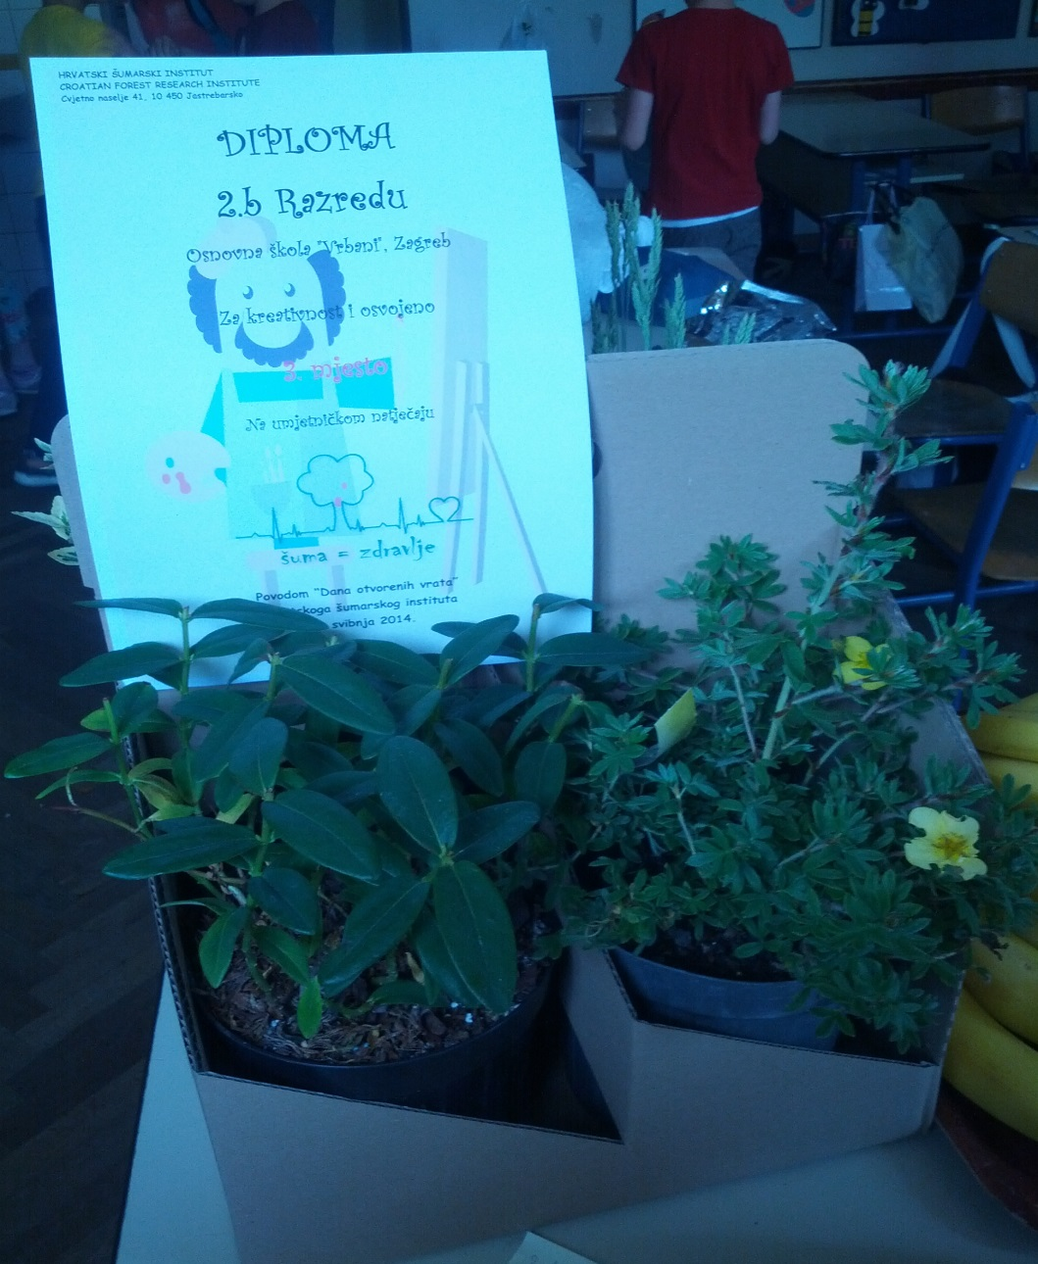

Slide 3
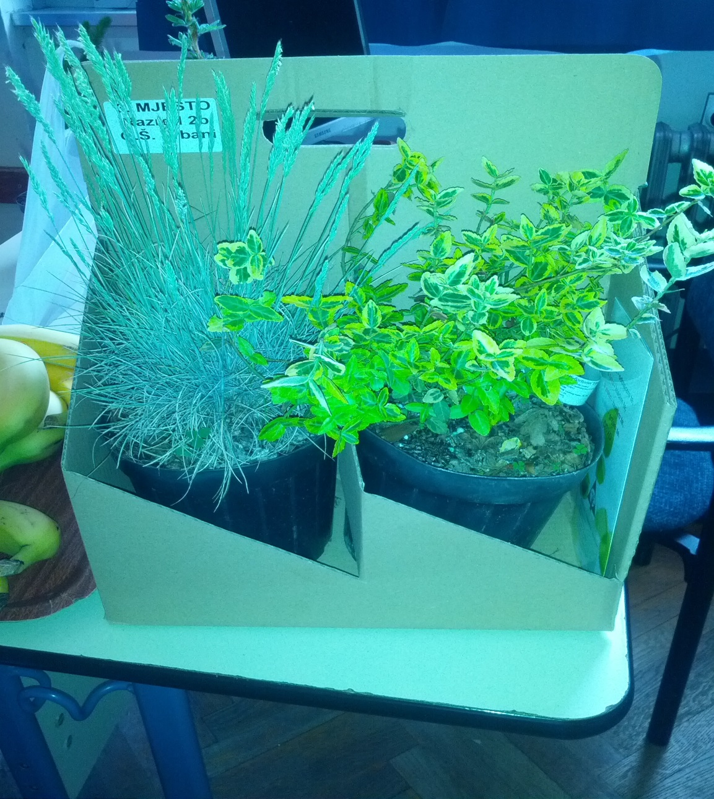

Slide 4
